Slide 1
Medicin bachelor
Bodil Hammer Bech
Institut for Folkesundhed
Sektion for Epidemiologi
Aarhus Univiersitet

Slide 2
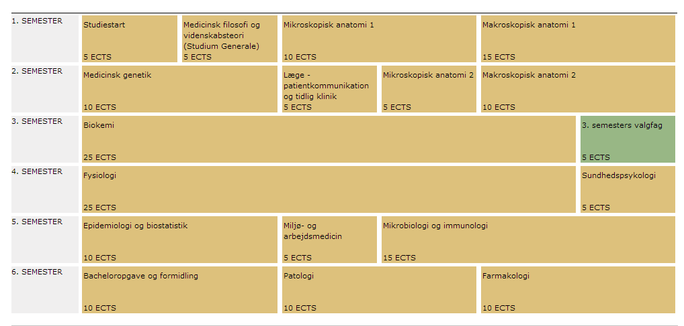
Oversigt

Slide 3
Instituttets involvering
Valgfag 3. semester
Epidemiologi og biostatistik 5. semester
Miljø og Arbejdsmedicin 5. semester
Bacheloropgave 6. semester

Slide 4
Valgfag 3. semester
Intro til træningsfysiologi
5 ECTS point
Torsten Ingemann Hansen kursusansvarlig
75 studerende E2013
Udbydes hvert semester

Slide 5
Epidemiologi og Biostatistik 5. semester
10 ECTS point
7 dobbeltforelæsninger i både Epi og Bio
14 dobbelt holdtimer i Epidemiologi
11 dobbelt holdtimer i Biostatistik
1 fælles dobbelt forelæsning
8 hold á 27 studerende
Skriftlig eksamen 5 timer (artikel + spørgsmål)
Ekstern censur
Bodil Hammer Bech kursusansvarlig

Slide 6
Miljø og arbejdsmedicin 5. semester
5 ECTS point
20 forelæsninger
5 kliniktimer (8 hold)
4 holdtimer (4 hold)
Litteratursøgningskursus
Eksamen – aflevering af skriftlig opgave + mundtlig forsvar (ændres sandsynligvis fra E2014)
Herman Autrup kursusansvarlig

Slide 7
Bacheloropgave 6. semester
10 ECTS point
Instituttet ansvar for 2 seminar per semester
Reproduktion og Sundhed – Jørn Olsen (30 F2014)
Sunde og sikre fødevarer – Herman Autrup (15 F2014)
Opgave skrevet på engelsk, max 24.000 anslag
Extern censur

